Slide 1
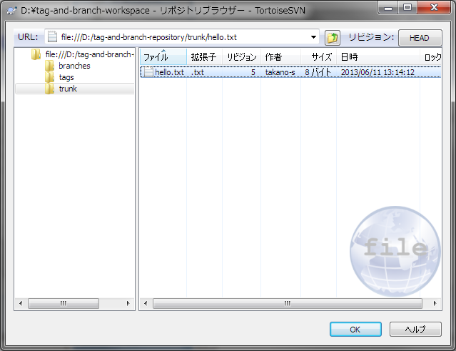

Slide 2
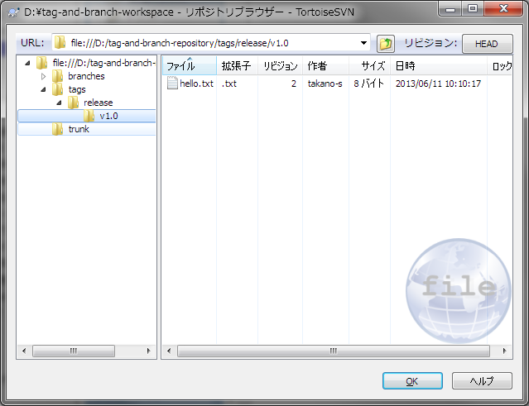

Slide 3

リポジトリー
root/
tags/
release/
v1.0/
trunk/
切り替え
d:\workdir
\doc
\src

Slide 4
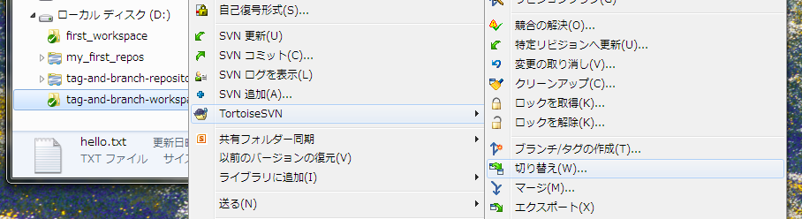

Slide 5
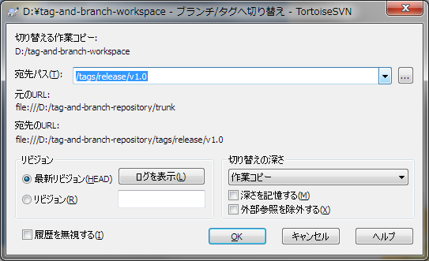

Slide 6
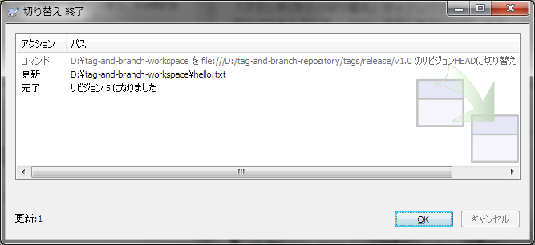

Slide 7
リポジトリー
root/
tags/
release/
d:\exportdir
エクスポート
v1.0/
\doc
trunk/
\src

Slide 8
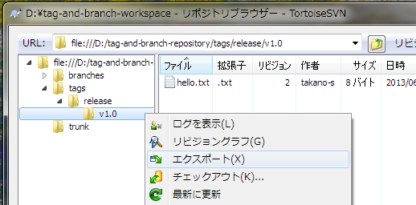

Slide 9
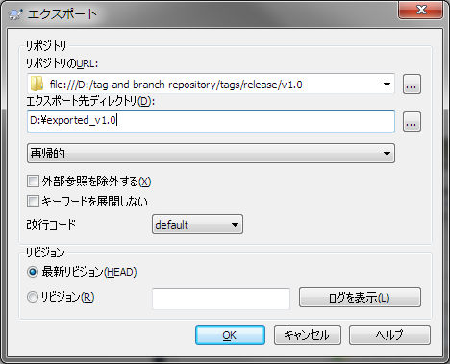

Slide 10
